Slide 1

«Особенности работы учителя-логопеда в рамках реализации ФГОС в ДО»
Составитель: учитель-логопед
Давыдова Л.В.

Slide 2

Федеральные государственные образовательные стандарты раскрывают направления в организации коррекционной деятельности
учителя-логопеда.
В качестве приоритетов определяются такие задачи, как
развитие всех компонентов устной речи детей :
-лексической стороны,
- грамматического строя речи,
-произносительной стороны речи,
-связной речи – диалогической и монологической форм в различных формах и видах детской деятельности,
-практическое овладение воспитанниками нормами речи;
развитие литературной речи,
приобщение к словесному искусству, в том числе развитие художественного восприятия и эстетического вкуса.
К 7 годам речевое развитие ребенка должно характеризоваться умением задавать вопросы взрослому, в случаях затруднений обращаться к нему за помощью, адекватно использовать вербальные средства общения, а также владеть диалогической речью.

Slide 3
Для реализации данных задач необходима систематическая профилактика и коррекция речевых нарушений у воспитанников ДОУ, поскольку многие из них имеют особенности, которые могут нарушить благоприятный ход онтогенеза речи, что наиболее явно проявляется к пятилетнему возрасту.
В последнее время значительно увеличивается количество детей, имеющих нарушение речи, при этом наблюдаются количественные и качественные изменения в их развитии. Нарушения речи все чаще сопряжены с проблемами неврологического, психического и социального порядка, что значительно утяжеляет речевую симптоматику нарушений.

Slide 4
Профессиональная деятельность учителя-логопеда ДОУ в свете требований ФГОС направлена на оказание своевременной коррекционно-педагогической помощи детям с различными видами речевых нарушений
Основными задачами выступают:
Выявление , преодоление и своевременное предупреждение речевых нарушений у воспитанников ДОУ;
Формирование профессиональной компетентности педагогов в сфере эффективного взаимодействия с детьми, имеющими речевые нарушения, а также в сфере профилактики и выявления проблем в речевом развитии;
Обучение родителей эффективным приемам воспитания ребенка с нарушениями речи и организации коррекционно-развивающей среды в семейных условиях

Slide 5

Основная цель коррекционной деятельности
Раскрыть пути формирования у воспитанников ДОУ с речевыми нарушениями полноценной структуры речевой деятельности, создавая условия для овладения детьми родным языком в условиях речевой группы.

Slide 6
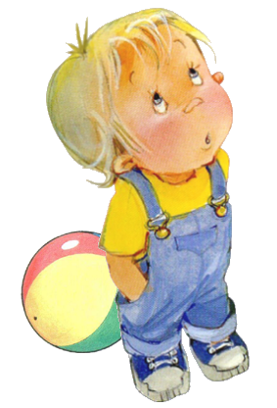
У детей до 7 лет речь как еще не сформированная система наиболее подвержена повреждающим факторам.
Речевое развитие опосредуется рядом условий, прежде всего, развитием интеллектуальных процессов и общения. В основе потребности говорить ребенка находиться впечатление, вызывающее эмоциональный отклик.
Побуждение к речевому высказыванию возникает у ребенка под влиянием эмоционального переживания воспринятого.
Содержание речи составляют впечатления , получаемые ребенком при ознакомлении с окружающим, поэтому важным моментом для развития детской речи является формирование широких интересов у детей дошкольного возраста.
. В основу коррекционной деятельности положены следующие теоретические идеи:

Slide 7

Также реализуется идея комплексного сопровождения ребенка с нарушениями развития в дошкольном образовательном учреждении.
Ведущим принципом выступает принцип комплексности, выражающийся в единстве подходов к профилактике и коррекции речевых нарушений у воспитанников, личностно - деятельностного подхода к профилактике и коррекции нарушений речи, а также в понимании единства психического и речевого развития, взаимосвязи сенсорного, умственного и речевого развития, реализуются принципы развивающего обучения, учета зоны ближайшего развития, интеграции образовательных областей в организации коррекционно-педагогического процесса.

Slide 8
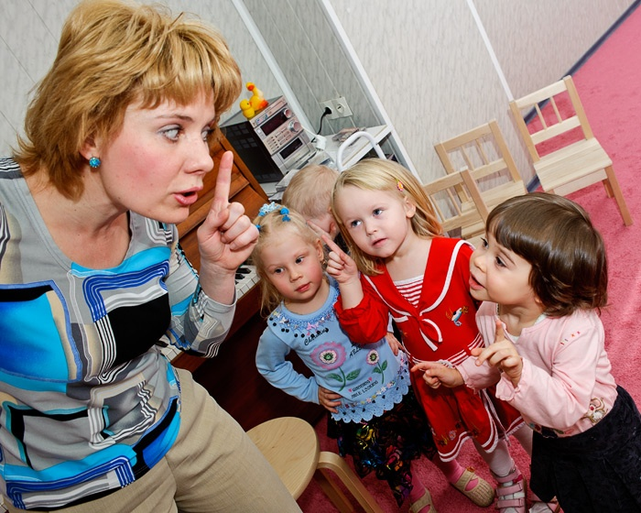
Коррекционная работа осуществляется на индивидуальных, подгрупповых и фронтальных занятиях. При комплектовании групп для подгрупповых и фронтальных занятий учитывается не только структура речевого нарушения, но и психоэмоциональный и коммуникативный статус ребенка, уровень его работоспособности. Занятия организуются с учетом психогигиенических требований к режиму логопедических занятий, их структуре, способам взаимодействия ребенка с педагогом и сверстниками. Обеспечивается реализация требований здоровьесбережения по охране жизни и здоровья воспитанников в образовательном процессе.
Коррекционно-развивающая работа.

Slide 9
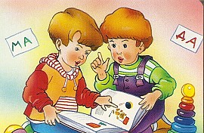
НАПРАВЛЕНИЕ КОРРЕКЦИОННО-РАЗВИВАЮЩЕЙ РАБОТЫ
УЧИТЕЛЯ-ЛОГОПЕДА ДОУ
Нарушения устной речи | Направления коррекционной работы
Фонетико-фонематическое недо­развитие речи | Развитие фонематического восприятия. Совершенствование слоговой структуры слов. Коррекция звукопроизношения.

Slide 10
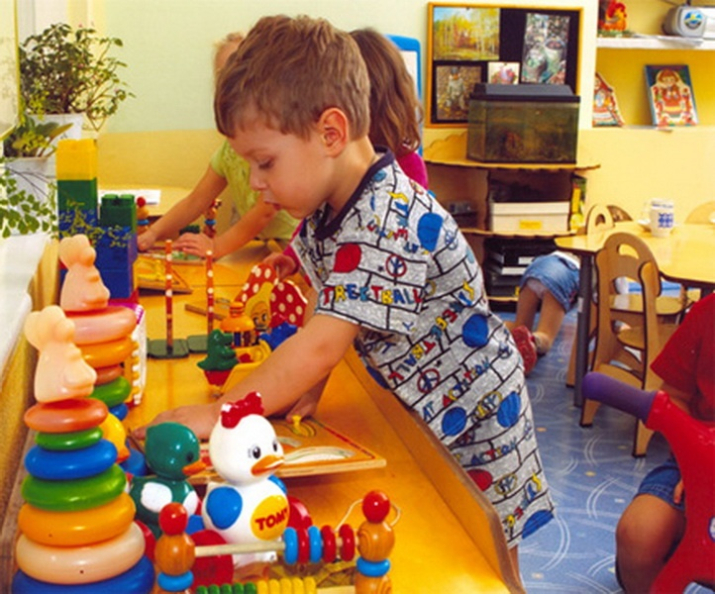
К развивающему аспекту деятельности учителя-логопеда ДОУ следует отнести не только специфические задачи по развитию речевых процессов у воспитанников с нарушениями речи, но и такие задачи, как:
развитие мотивации к обучению;
профилактика нарушений письменной и устной речи, подготовка к обучению грамоте;
развитие самоконтроля за своей речью;
развитие психических процессов, которые взаимосвязаны с развитием речевой функции: зрительного и слухоречевого внимания, памяти, восприятия; сенсомоторных координаций, про­странственных ориентировок, наглядно-образного мышления, элементов словесно-логического мышления.
Таким образом создаются условия для последующей успешной адаптации воспитанников ДОУ к условиям школьного обучения.

Slide 11

В процессе коррекции и развития речи у детей необходимым является применение современных коррекционно-логопедических технологий, направленных на звуковую и смысловую стороны речи, а также связанные с речью процессы:
игровых технологий в логопедической коррекции;
арт-педагогических технологий в специальном образовании;
технологии речедвигательной ритмики;
технологии коррекции психомоторного развития;
технологии логопедической, фонетической и речедвигательной ритмики;
информационно-коммуникационных технологий;
здоровьесберегающих технологий.

Slide 12
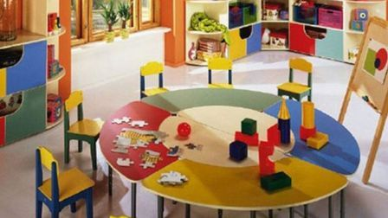
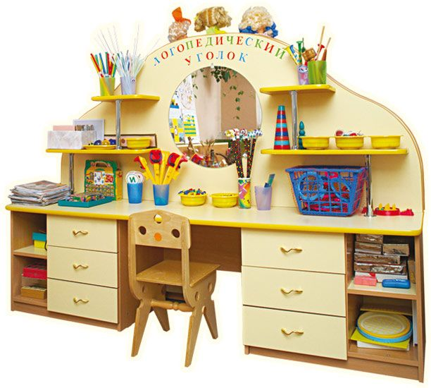
Создание коррекционно-развивающей среды с учетом эргоно­мических, педагогических, психологических, санитарно-гигиенических требований.

Slide 13

Взаимодействие с педагогами ДОУ
Достижение положительного результата работы учителя-логопеда ДОУ предполагает реализацию комплексного подхода в деятельности специалистов детского сада: учителя-логопеда, воспитателей, инструктора по физической культуре, музыкального руководителя, педагога-психолога. Только систематическое взаимодействие специалистов ДОУ по проблемам профилактики и коррекции нарушений речи позволяет индивидуализировать процесс сопровождения ребенка с учетом следующих показателей: психологического возраста, специфики этапа развития речи, выявленной речевой и неречевой симптоматики нарушений, особенностей образовательных и социальных условий развития конкретного воспитанника.

Slide 14
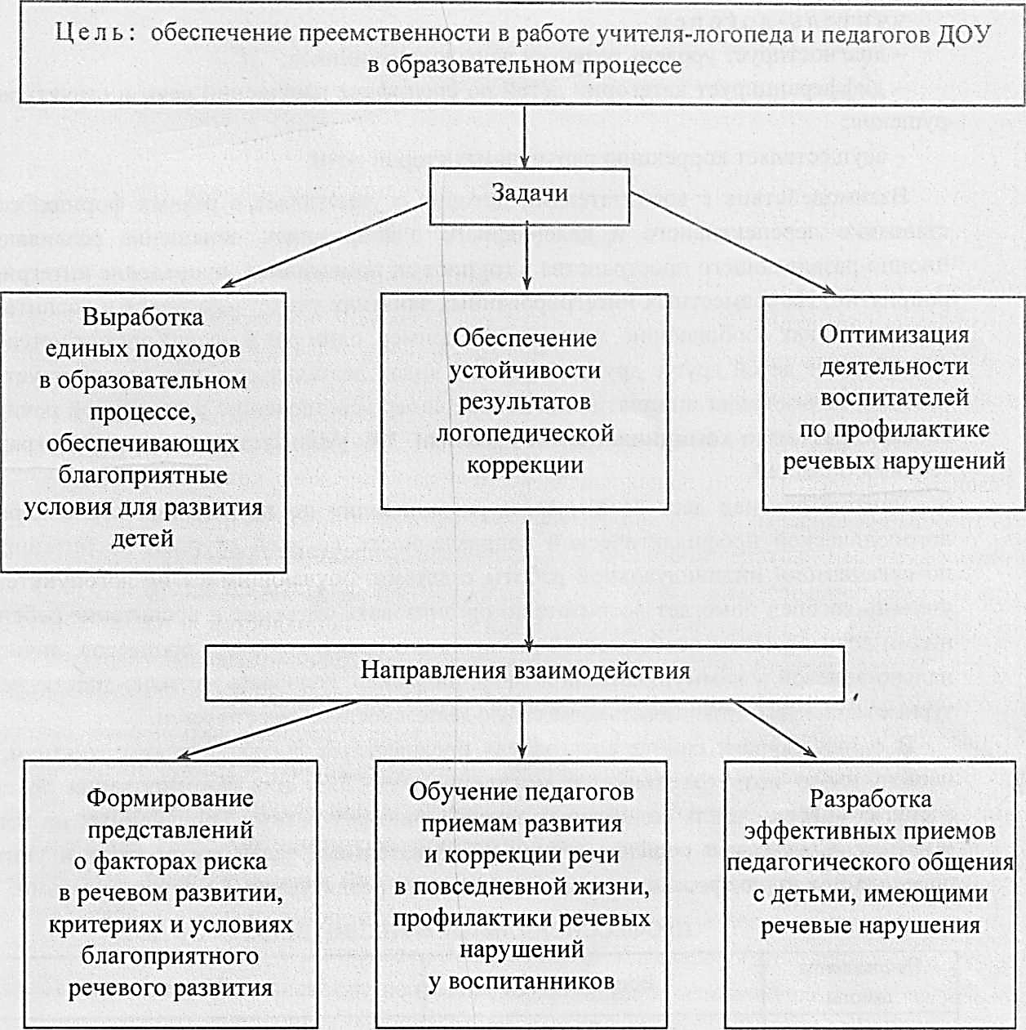
Модель взаимодействия учителя-логопеда с воспитателями по ФГОС

Slide 15
В сравнительном контексте практика совместной деятельности учителя-логопеда и воспита­теля ДОУ представлена следующим образом:
Воспитатель;
замечает проблемы в речевом развитии детей и своевременно адресует логопеду запрос, информируя учителя-логопеда о проблемах в развитии речи конкретных детей;
создает условия для развития всех сторон речи в пределах возрастной нормы;
формирует общие предпосылки для речевого развития: фонематические процессы; крупную, мелкую и речевую моторику;
обогащает содержание детской речи.
Учитель-логопед;
диагностирует уровень развития речи воспитанников;
дифференцирует категории детей по специфике нарушений речи и структуре речевого нарушения;
осуществляет коррекцию нарушенных сторон речи.

Slide 16
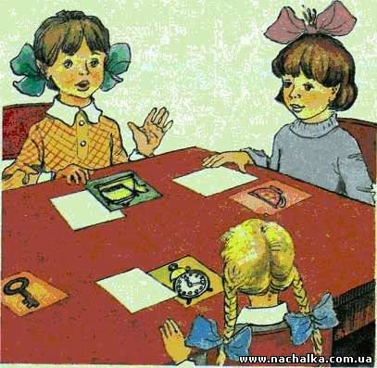
Взаимодействие с воспитателями логопед осуществляет в разных формах: совместное составление перспективного и календарного планирования, оснащение коррекционно-развивающего пространства в групповых помещениях, проведение интегрированных мероприятий. На совместных интегрированных занятиях учителя-логопеда и воспитателя, которые проводятся как обобщающие, итоговые (например, один раз в месяц) организуется содержательное общение детей друг с другом в разных видах деятельности, что способствует закреплению навыков пользования инициативной речью, совершенствованию разговорной речи, обогащению словаря, развитию коммуникативной практики. Так реализуется принцип интеграции образовательных областей.

Slide 17
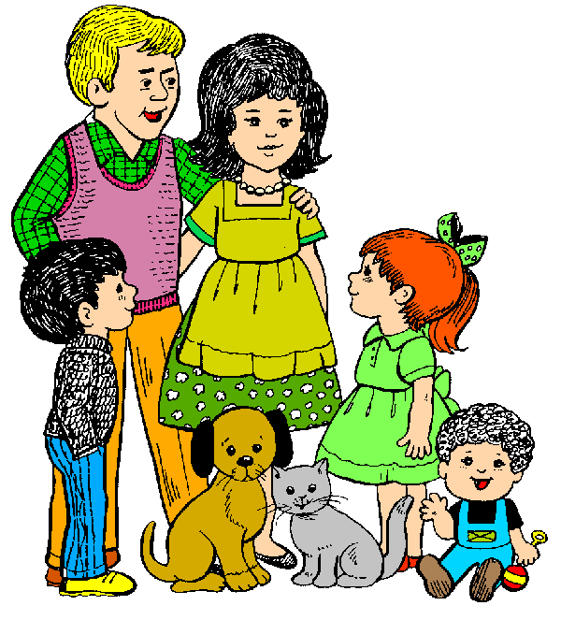
Взаимодействие педагога с родителями.
Взаимодействие учителя-логопеда с родителями как с участниками образовательного процесса значительно повышает результативность коррекционно-развивающей и профилактической работы.
Важна систематическая организация разнообразных форм взаимодействия с родителями вос­питанников: во-первых, собраний, групповых и индивидуальных консультаций для родителей детей по вопросам воспитания в семье ребенка с на­рушениями речи, а также мастер-классы по обучению артикуляционным упражнениям, семинары-практикумы по обучению родителей логопедическим играм, открытые итоговые занятия для родителей с целью обучения их игровым приемам закрепления речевых навыков и пр. Во-вторых, просветительская работа с родителями всех воспитанников ДОУ, в том числе создание информационных стендов. Традиционные формы работы с родителями дополняются интерактивными формами, в том числе такими, как логопедическая гостиная, ток-шоу, аукцион, выставка, пpec-конференция, практикум.

Slide 18
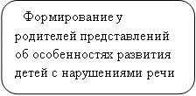
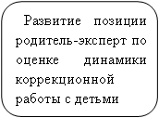
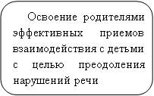
Модель взаимодействия педагога с родителями
Задачи

Slide 19
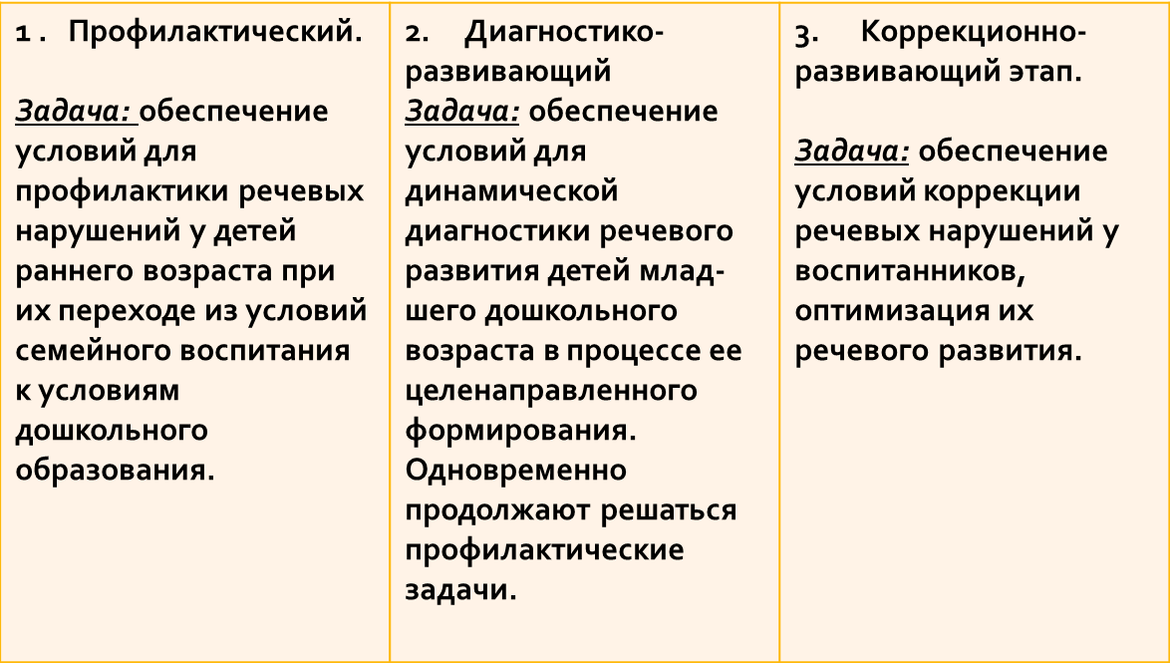
Технология реализации коррекционной деятельности учителя-логопеда ДОУ включает три взаимосвязанных этапа, , выделенных в соответствии с этапами становления речевой функ­ции в раннем и дошкольном возрасте,

Slide 20

.
Ожидаемый результат : соответствие показателей речевого развития возрастной норме, сформированность предпосылок учебной деятельности

